Slide 1
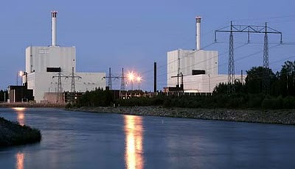
KÄRNENERGI
Energi ur atomkärnor
Kap 12.3 s. 246-253

Slide 2
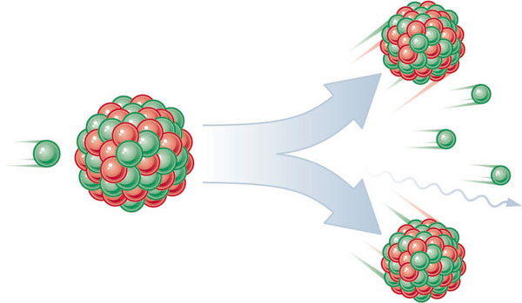
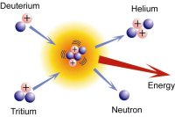
Det finns två sätt att utvinna kärnenergi:
genom att klyva atomkärnor, kallas fission
genom att slå ihop atomkärnor, kallas fusion
vid fusion och fission omvandlas materia till energi (enligt Einsteins formel E=mc²)

Slide 3
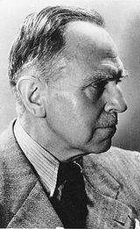
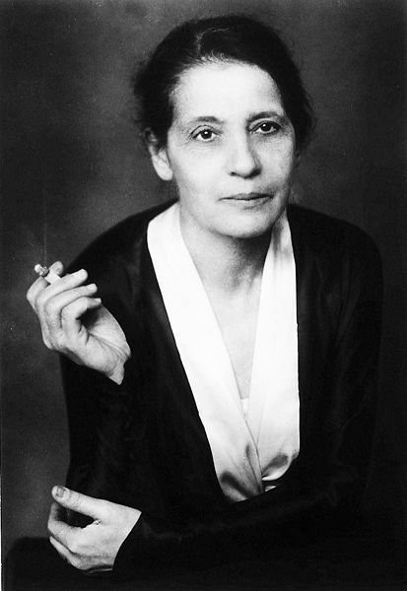
Fission
År 1939 bestrålade tysken Otto Hahn uran med neutroner för att tillverka tyngre grundämnen. I stället blev urankärnan instabil och delades i två mindre delar, barium och krypton, samt neutroner och energi. Fissionen var upptäckt.
Lise Meitner och Otto Frisch förklarade fenomenet fysikaliskt och kallade processen ”nukleär fission”.
1944 fick Otto Hahn ensam Nobelpriset i kemi för hans och Meitners forskning.

Slide 4
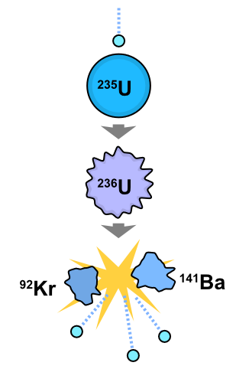
Fission av Uran-235
En neutron skickas mot en urankärna
Man får en instabil urankärna
Kärnan klyvs i mindre delar. Samtidigt frigörs fler neutroner och energi
De nya neutronerna träffar nya urankärnor som i sin tur klyvs. En kedjereaktion startar.

Slide 7
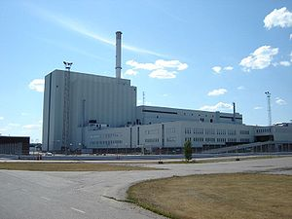
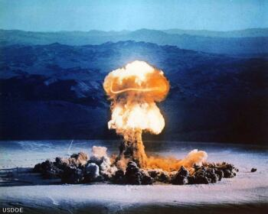
Användning
Fission används i kärnkraftverk och i kärnvapen.

Slide 8
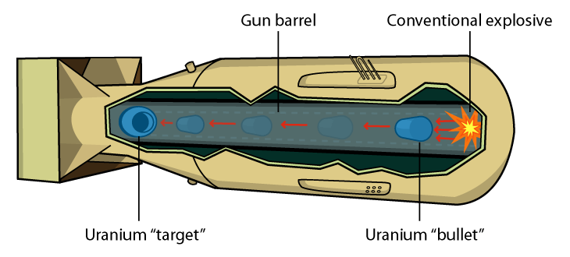
Hiroshimabomben
Little Boy, släpptes över Hiroshima 6 augusti 1945
Fakta:
Vägde 4 ton
Längd 3,05 m
Höjd 0,71 m
Innehöll 60 kg uran
Sprängkraft motsvarande 15-16 kiloton TNT
Dödade mellan 90000 och 120000 människor

Slide 9
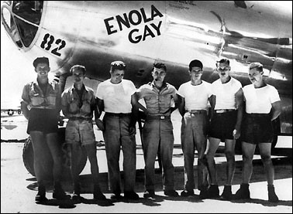
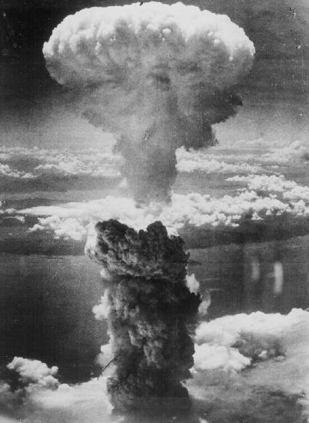
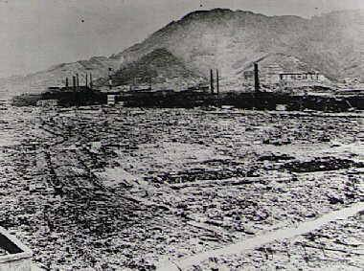
Svampmolnet steg till 6 kilometers höjd

Slide 10
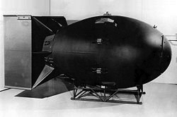
Nagasakibomben
Fat Man släpptes över Nagasaki 9 augusti 1945
Fakta:
3,25 meter lång
Diameter 1,25 m
Vägde 4650 kg
Aktivt material plutonium
Sprängkraften motsvarade 25 kiloton TNT
Dödade 60-70000 människor

Slide 11
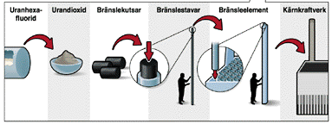
Kärnkraftverk
I ett kärnkraftverk används energin från fission till att koka vatten.
Vattenångan driver en turbin, som driver en generator som ger el.
Bränslet är uran-235

Slide 12
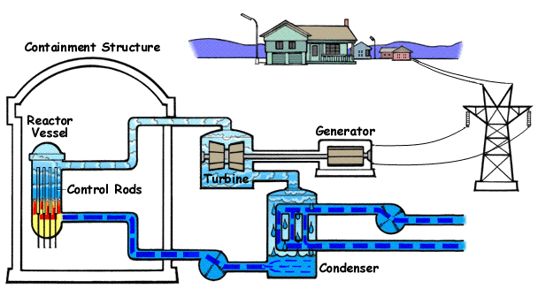
Typer av kärnkraftverk
Det finns två typer av kärnkraftverk, kokvattenreaktorer (BWR) och tryckvattenreaktorer (PWR)
BWR:

Slide 13
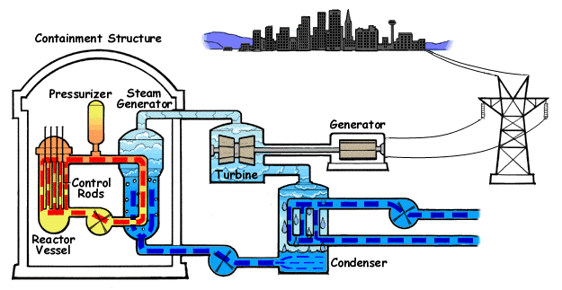
PWR:

Slide 14
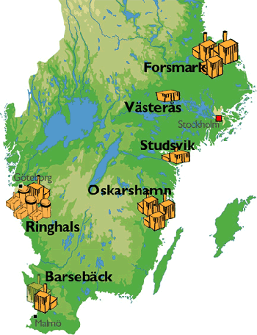
Kärnkraftverk i Sverige
I Sverige finns fyra kärnkraftverk:
Ringhals (4 reaktorer)
Barsebäck (3 reakt)
Oskarshamn (3 reakt)
Forsmark (3 reakt)
samt en forskningsreaktor i Studsvik.

Slide 15
För- och nackdelar
Fördelar med kärnkraft:
Nästan koldioxidneutralt
Stabil produktion
”Billig” el
Nackdelar:
Dyra att bygga
Säkerheten
Avfallet radioaktivt och måste förvaras under lång tid

Slide 16
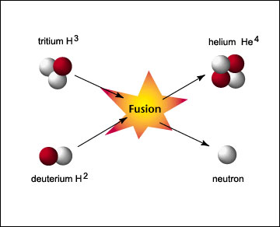
Fusion
sammanslagning av atomkärnor
sker i stjärnorna (solen)
fusionskraftverk i framtiden

Slide 17
Repetition
På vilka två sätt kan man utvinna kärnenergi?
Till vad används fission (kärnklyvning)?
För- och nackdelar med kärnkraft?
Var sker fusion?

